Slide 1
7. Razred – GUM Delo za 2 šolski uri – 8. 5. in 15. 5. 2020 Pozdravljeni učenci 7. razreda! Navodila za delo: zapiši snov iz Power Pointa v zvezek. Poslušaj naslednji primer in odgovori na vprašanja. You Tube – Fuga v c molu – J. S. Bach 1. Kakšen je značaj glasbe ? 2. Dinamika ( glasnost ) skozi skladbo je VSESKOZI ENAKA ali SPREMENLJIVA ? 3. Ritem skladbe je: ENAKOMEREN ali RAZNOLIK ? 4. Tempo skladb je: Hiter ali POČASEN ? 5. Inštrument je _______________

Slide 2
BAROK - baročne inštrumentalne oblike in skladatelji
Notes:
2

Slide 3
Baročne inštrumentalne oblike
Za lutnjo, harfo, čembalo… ali komorne ( manjše ) zasedbe
SONATA SUITA KONCERT
sonata – med posameznimi stavki ( deli ) poslušalci ne ploskajo.
suita – zaporedje starih plesov ( med stavki poslušalci ne ploskajo ).
koncert – za skupino inštrumentov iz družine godal ( med stavki poslušalci ne ploskajo ).
Notes:
3

Slide 4
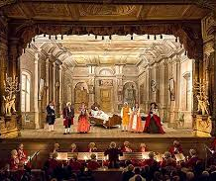
Baročna glasbila
Orgle
Čembalo
Lutnja
Notes:
4

Slide 5
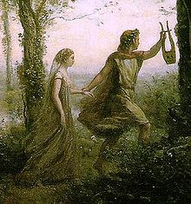
Skladatelji
Antonio Vivldi – rojen v Benetkah.
Skladatelj in violinski virtuoz.
Znano delo:
koncert
Štirje letni
časi
Giuseppe Tartini – rojen v Piranu.
Violinski virtuoz, profesor in skladatelj sonat in koncertov.
Znano delo:
Vražji trilček
( trilček = okrasek )
Notes:
5

Slide 6
Največja skladatelja v baroku
Georg Friedrich Handel – nemški skladatelj
Znano delo:
Ognjemet - suita
Johnn Sebastian Bach – nemški skladatelj – najboljši skladatelj vseh časov
Nova oblika:
Fuga (zbežati ) je inštrumentalna, orkestralna ali zborovska skladba napisana po vzoru kanona.
Notes:
6

